Slide 1

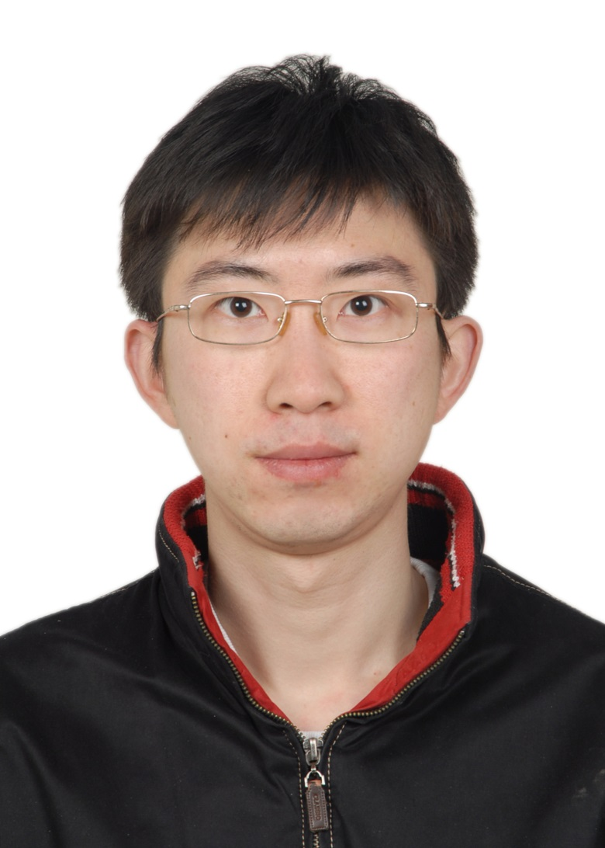
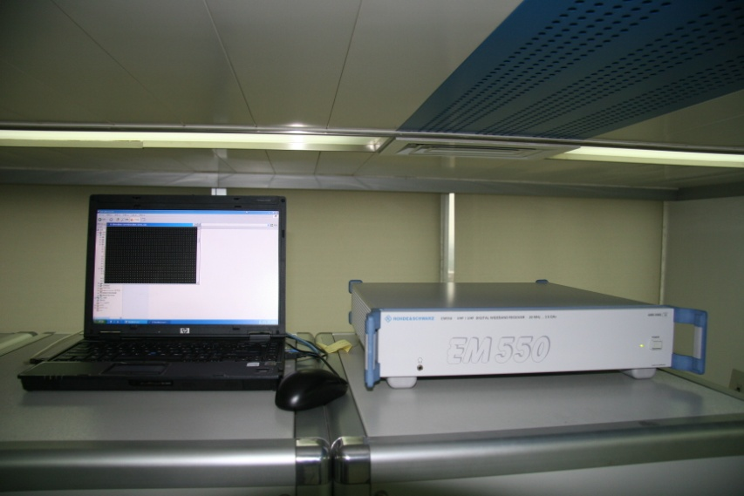
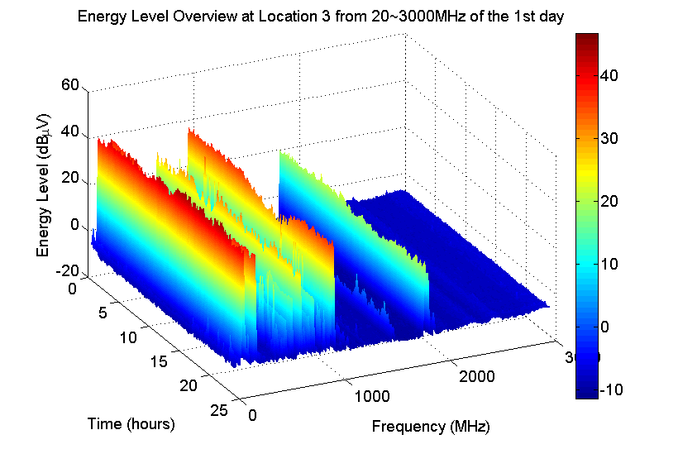
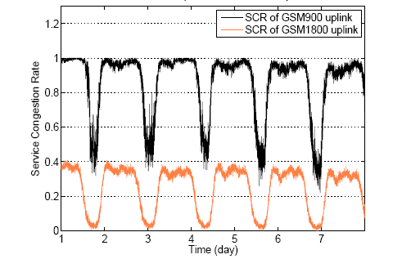
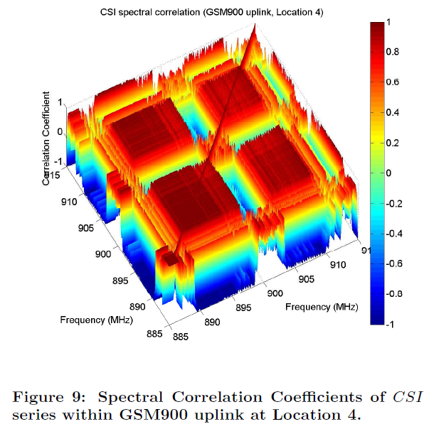
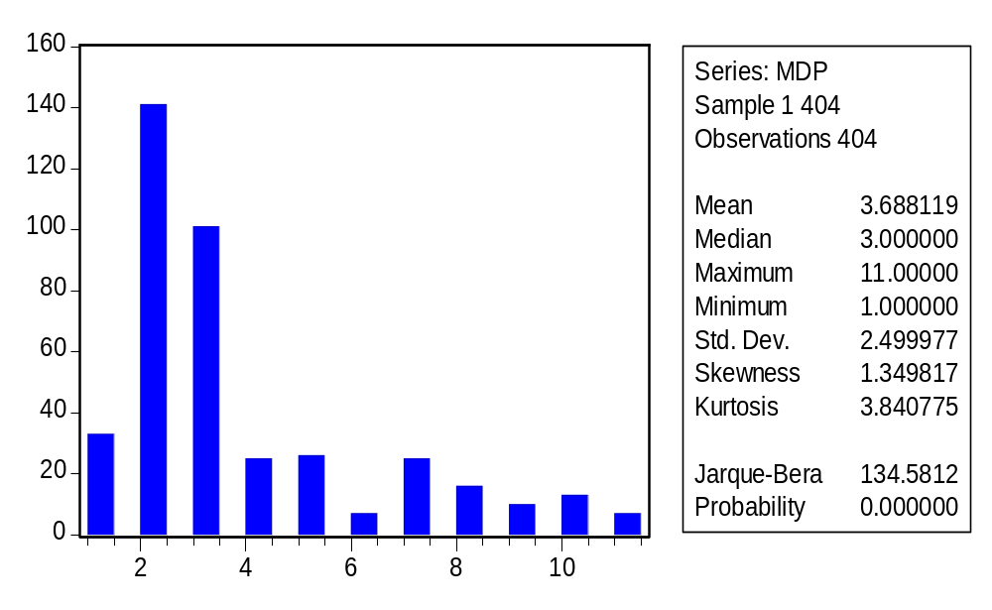
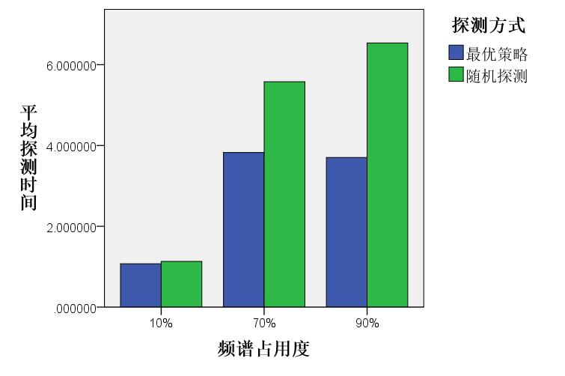
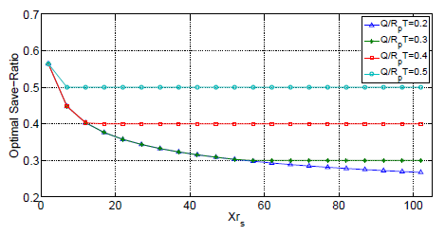
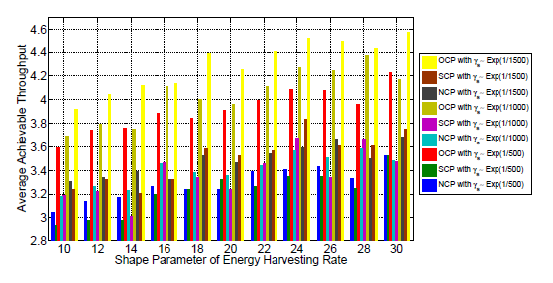
网络体系构建与融合北京市重点实验室
一、研究背景
导师介绍：尹 斯 星
2014年11月-今：北京邮电大学 副教授
2012年5月-今 2012年5月-2014年11月：北京邮电大学 讲师
2010年7月-2012年4月：北京邮电大学 博士后
2008年9月-2009年9月：香港科技大学 访问学者
2007年9月-2010年6月：北京邮电大学 博士
主要研究方向：绿色通信技术、最优化理论、大规模数据分析
移动互联网的迅猛发展成为全球范围内引领信息技术发展的主要驱动力，爆炸式快速增长的用户需求和有限频谱资源之间的矛盾呈现越来越尖锐趋势，全球新一轮的频谱资源高效利用与开发已经成为焦点。其中，认知无线电技术作为缓解无线频谱资源稀缺问题的有效途径之一备受关注。此外，随着无线业务的飞速
发展以及环境问题的日益严峻，无线通信系统中的能量消耗问题逐渐变得不可忽视。基于可再生能源的能量采集技术被认为是有效缓解当前无线通信系统中能量短缺问题的有效途径，已成为当前信息技术的发展趋势，如何高效利用所采集的能量仍是开放的研究课题。
二、主要技术创新和贡献
频谱测量数据的分析与挖掘
  应用回归分析、相关性分析以及时间序列分析等理论对授权用户信道模型以及频谱使用规律进行了深入的研究，为授权用户的信道估计、频谱分析和动态决策提供了科学的理论依据。
  应用统计学习、数据挖掘等理论，提出了高效的适用于频谱监测数据的时间-频率维综合预测算法，并应用于无线电频谱监测中的异常现象检测。
基于预测的动态频谱接入技术
基于能量采集的认知无线电系统
  提出了信道可用性矢量的概念，将频谱预测引入动态接入策略的优化。
  基于信道间相关性的研究结果，应用最优化理论，提出了时隙模式下多种动态频谱接入的优化策略
提出了时隙通信模式下能量采集与数据传输的最优切换模式。
提出了基于能量采集的认知无线电系统的最优频谱感知策略。
提出了基于能量采集的认知无线电系统的最优协作通信策略。
三、研究成果
代表性论文
1. Sixing Yin, Zhaowei Qu, Shufang Li, "Achievable Throughput Optimization in Energy Harvesting Cognitive Radio Systems,“ IEEE Journal on Selected Areas in Communications, vol. 33, no. 3, pp. 407-422, March 2015.
2. Sixing Yin, Erqing Zhang, Zhaowei Qu, Liang Yin and Shufang Li, "Optimal Cooperation Strategy in Cognitive Radio Systems with Energy Harvesting,“ IEEE Transactions on Wireless Communications, vol. 13, no. 9, pp. 4693-4707, Sept. 2014.
3. Sixing Yin, Qian Zhang, Erqing Zhang, Liang Yin, Shufang Li, "Statistical Modeling for Spectrum Usage Characterizing Wireless Fading Channels and Mobile Service Dynamics," IEEE Transactions on Vehicular Technology, 2013.
4. Sixing Yin, Dawei Chen, Qian Zhang, Mingyan Liu, Shufang Li, "Mining spectrum usage data: a large-scale spectrum measurement study," IEEE Transactions on Mobile Computing, 11(6):1033-1046, June 2012 (spotlight paper of the issue).
5. Sixing Yin, Dawei Chen, Qian Zhan, Shufang Li, “Prediction-based throughput optimization for dynamic spectrum access,” IEEE Transactions on Vehicular Technology, 60(3):1284-1289, March 2011.

